Slide 2

XÂY DỰNG HỆ THỐNG HỒ DỮ LIỆU PHÂN TÍCH DỮ LIỆU CHUYẾN BAY
Sinh viên: Trần Ngọc Bảo - 20215529
GVHD: TS. Ngô Thành Trung

Slide 3
Nội dung chính
Chương 1: Giới thiệu đề tài
Chương 2: Công nghệ sử dụng
Chương 3: Thiết kế hệ thống
Chương 4: Triển khai hệ thống
Chương 5: Demo

Slide 4
Chương 1: Giới thiệu đề tài
Dữ liệu lớn phát triển mạnh mẽ, đóng vai trò quan trọng trong chuyển đổi số và công nghệ. Tuy nhiên, nó đối mặt với thách thức về xử lý, lưu trữ, bảo mật và chi phí.
Các hệ thống xử lý dữ liệu lớn, như kho dữ liệu, hồ dữ liệu và hồ kho dữ liệu, giúp quản lý và phân tích dữ liệu với khối lượng lớn. Trong đó, hệ thống hồ dữ liệu phân tích chuyến bay để xử lý dữ liệu khổng lồ, giúp tối ưu hóa hoạt động và nâng cao trải nghiệm hành khách.

Slide 5
Chương 2: Công nghệ sử dụng
Apache Hadoop
Apache Spark
Apache Airflow
Apache Kafka
Trino
Apache Hive
Apache Superset
Docker Compose

Slide 6
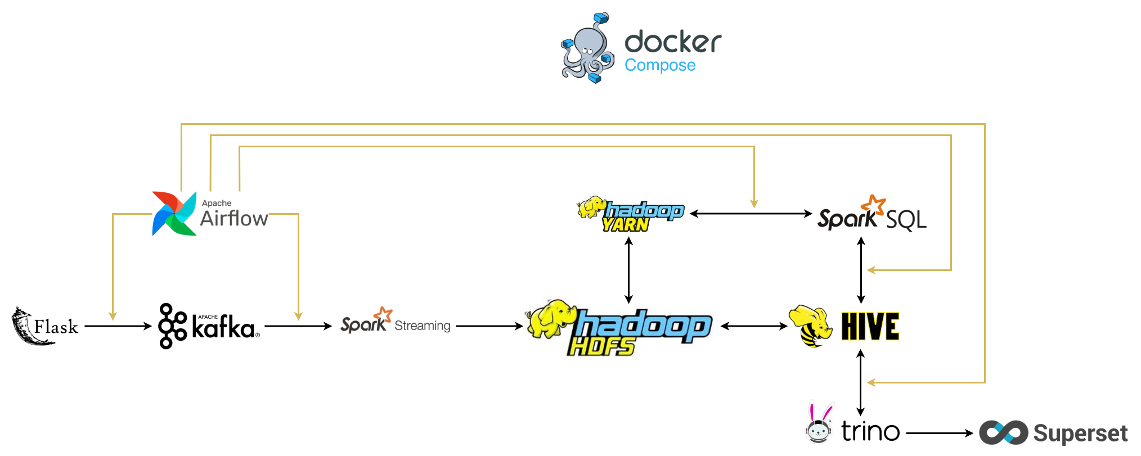
Chương 3: Thiết kế hệ thống

Slide 7
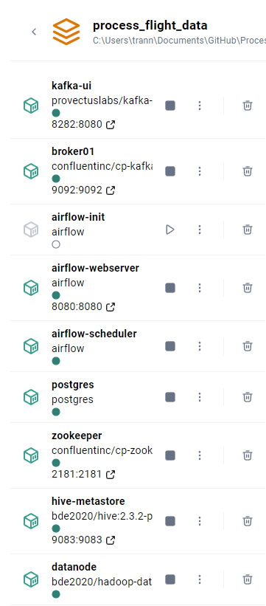
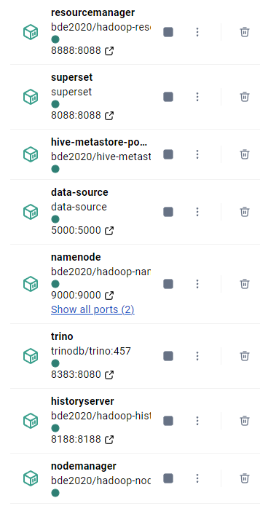
Chương 4: Triển khai hệ thống

Slide 8
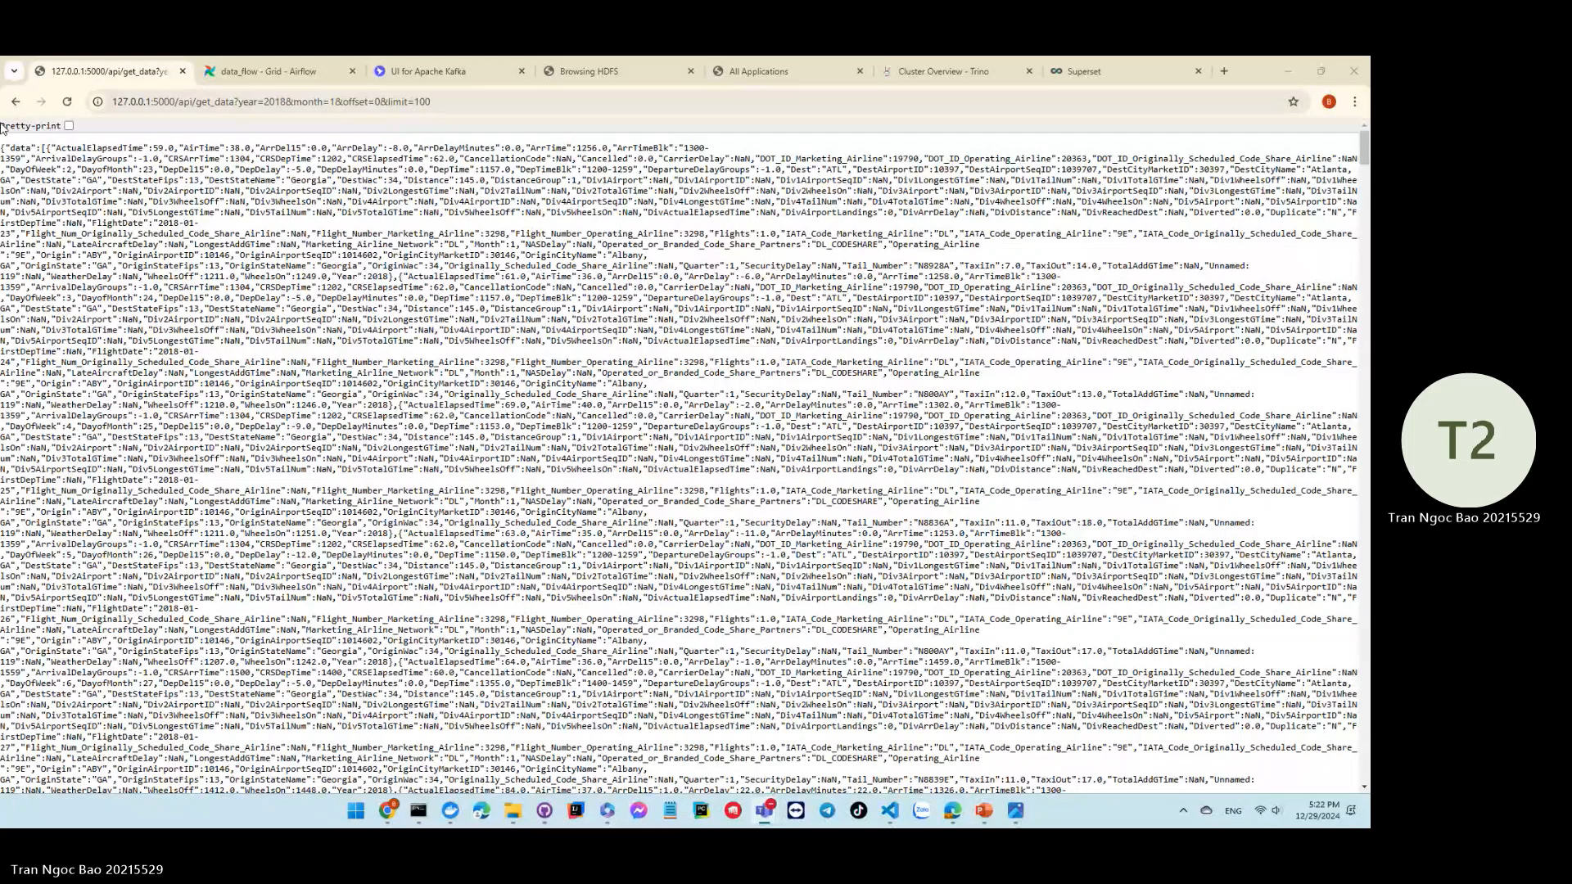
Chương 5: Demo

Slide 9
THANK YOU !

